Slide 1
SISTEMAS OPERATIVOS I
ING. VISEL MAYORGA

Slide 2
AGENDA
TIPOS DE PLANIFICACION
ALGORITMOS DE PLANIFICACION
PLANIFICACION DE HILOS
PLANIFICACION DE MULTIPROCESADORES
TIEMPO REAL

Slide 3
TIPOS DE PLANIFICACION
La planiﬁcación de procesos se reﬁere a cómo determina el sistema operativo al orden en que irá cediendo el uso del procesador a los procesos que lo vayan solicitando, y a las políticas que empleará para que el uso que den a dicho tiempo no sea excesivo respecto al uso esperado del sistema.
Hay tres tipos principales de planiﬁcación:
ORDEN
USO
POLITICAS

Slide 4
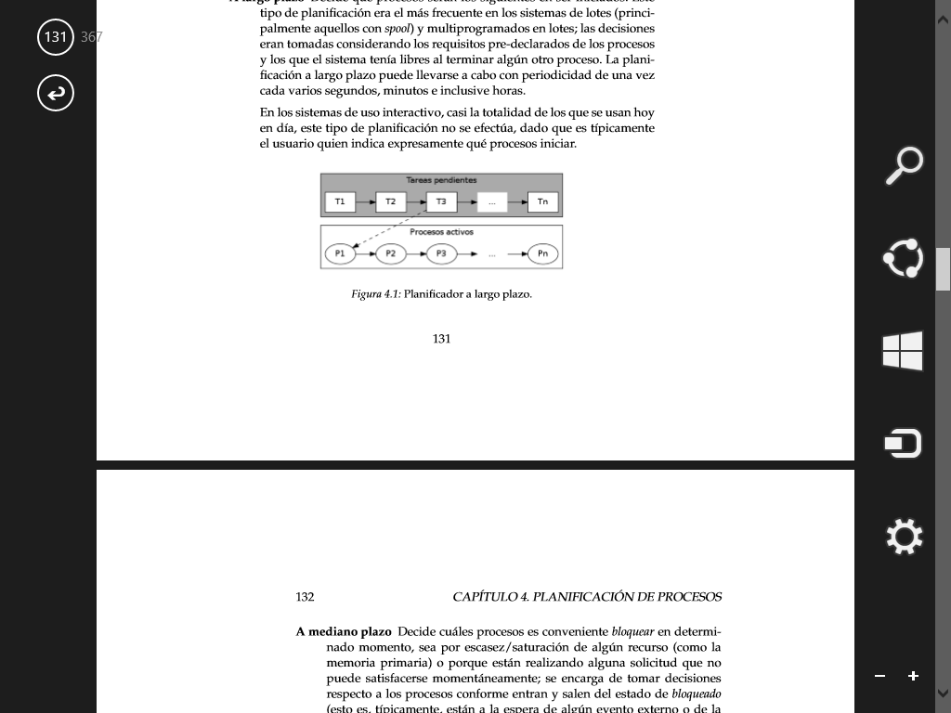
TIPOS DE PLANIFICACION
A largo plazo Decide qué procesos serán los siguientes en ser iniciado
Las decisiones eran tomadas considerando los requisitos pre-declarados de los procesos y los que el sistema tenía libres al terminar algún otro proceso

Slide 5
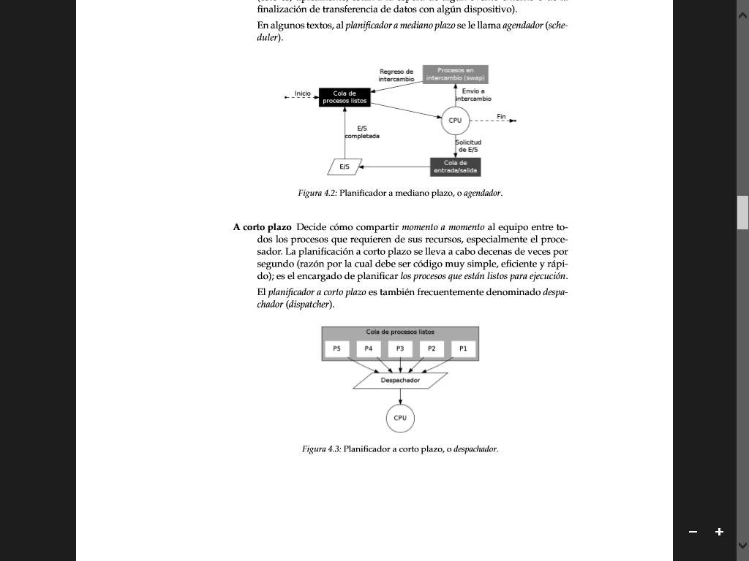
A mediano plazo Decide cuáles procesos es conveniente bloquear en determinado momento, sea por escasez/saturación de algún recurso (como la memoria primaria) o porque están realizando alguna solicitud que no puede satisfacerse momentáneament

Slide 6
TIPOS DE PLANIFICACION
A corto plazo Decide cómo compartir momento a momento al equipo entre todos los procesos que requieren de sus recursos, especialmente el procesado
Elplaniﬁcadoracortoplazoestambiénfrecuentementedenominadodespachador (dispatcher).

Slide 7
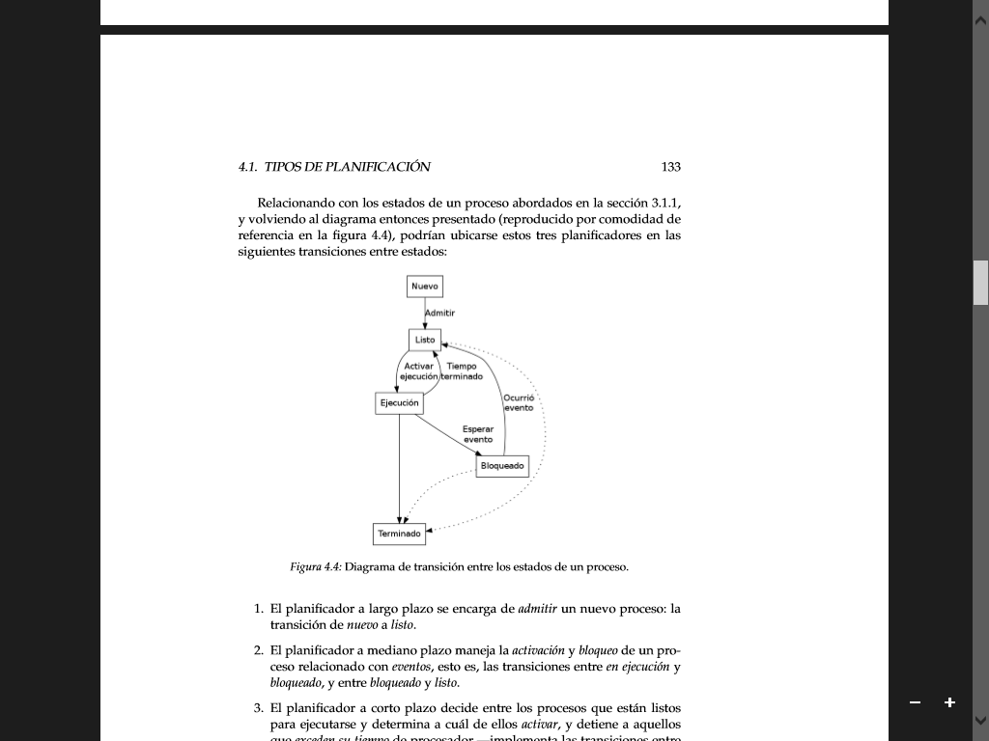
1. El planiﬁcador a largo plazo se encarga de admitir un nuevo proceso: la transición de nuevo a listo. 2. El planiﬁcador a mediano plazo maneja la activación y bloqueo de un proceso relacionado con eventos, esto es, las transiciones entre en ejecución y bloqueado, y entre bloqueado y listo. 3. El planiﬁcador a corto plazo decide entre los procesos que están listos para ejecutarse y determina a cuál de ellos activar, y detiene a aquellos que exceden su tiempo de procesador —implementa las transiciones entre los estados listo y en ejecución

Slide 8
TIPOS DE PROCESOS
Procesos largos Aquellos que por mucho tiempo han estado en listos o en ejecución, esto es, procesos que estén en una larga ráfaga limitada por CPU.
Procesos cortos Los que, ya sea que en este momento estén en una ráfaga limitada por entrada-salida y requieran atención meramente ocasional del procesador, o tienden a estar bloqueados esperando a eventos (como los procesos interactivos).

Slide 9
MIDIENDO RESPUESTA
Tick Una fracción de tiempo durante la cual se puede realizar trabajo. Por ejemplo, una frecuencia de temporizador de 100 Hertz implica que éste emitirá una señal cada10 milisegundos. EnLinux (a partir de la versión 2.6.8), un tick dura un milisegundo, en Windows, entre 10 y 15 milisegundos
Quantum El tiempo mínimo que se permitirá a un proceso el uso del procesador. En Windows, dependiendo de la clase de proceso que se trate, un quantum durará entre 2 y 12 ticks (esto es, entre 20 y 180 ms), y en Linux, entre 10 y 200 ticks (10 y 200 milisegundos respectivamente)til,esto es, usar el CPU sin interrupción3

Slide 10
PLANIFICACION DE HILOS
Hay dos clases principales de hilo: los hilos de usuario o hilos verdes, que son completamente gestionados dentro del proceso y sin ayuda del sistema operativo, y los hilos de núcleo o hilos de kernel, que sí son gestionados por el sistema operativo como si fueran procesos. Partiendo de esto, hay tres modelos principales de mapeo

Slide 11
PLANIFICACION DE HILOS
Muchos a uno Muchos hilos son agrupados en un sólo proceso. Los hilos verdes entran en este supuesto: para el sistema operativo, hay un solo proceso; mientras tiene la ejecución, éste se encarga de repartir el tiempo entre sus hilos
Uno a uno Cada hilo es ejecutado como un proceso ligero (light weight process o LWP).
Muchos a muchos Este mecanismo permite que hayan hilos de ambos modelos: permite hilos unidos (bound threads), en que cada hilo corresponde a un (y solo un) LWP, y de hilos no unidos (unbound threads), de los cuales uno o más estarán mapeados a cada LWP.

Slide 12
PLANIFICACION DE MULTIPROCESADORES
Para trabajar en multiprocesadores, puede mantenerse una sola lista de procesos e ir despachándolos a cada uno de los procesadores como unidades de ejecución equivalentes e idénticas, o pueden mantenerse listas separadas de procesos.
Aﬁnidad a procesador
Balanceo de cargas
Colas de procesos
Procesadores con soporte a hilos hardware

Slide 13
TIEMPO REAL
los procesos que requieren garantías de tiempo: procesos que para poder ejecutarse deben garantizar el haber tenido determinado tiempo de proceso antes de un tiempo límite. Los procesos con estas características se conocen como de tiempo real
Son los controladores de dispositivos y los re codiﬁcadores o reproductores de medios (audio, video)

Slide 14
“La planificación es infinitamente útil si sabes utilizarla”

